Slide 1


校园CS
组长：吴志涛（物理）
组员：郭运佳（化学）

Slide 2
Content
1
Design
2
Problem Statement
3
Analysis
4
Implementation
5
Group division
6
Test

Slide 3


Design
1

Slide 4


Design
全向移动方式
有一定操作难度
子弹反弹和杀伤自己的可能
增加趣味性和技巧性
子弹会留到下一局
随机性
随机地图

Slide 5


Design
生成随机地图
通过数组、迭代
开始游戏
战斗
分数计算
初始界面
根据地图判定人物位置
生成人物
游戏规则

Slide 6
Design
子弹的判定
子弹在墙上的弹射
角度变换
限制子弹数量（max=5)
战斗
子弹出界则消除节点
下一局（分数会保存到下一局）
子弹相对人物坐标判定
分数计算
人物的判定
人物相对墙坐标判定
X或y坐标固定

Slide 7
Problem statement
2

Slide 8
Problem Statement
01
软件的选择
Easyx+VC6++
02
Easyx
图片透明化，人物移动效果
人物和子弹的判定、随机地图的生成
03
控制

Slide 9
Analysis
3

Slide 10
Analysis
1
1.三元光栅操作（位操作和掩码图）
2.支持Alpha信息旋转的函数（直接操作显示缓冲区）
图片透明化

Slide 11
Analysis
2
1.设置各种状态参量
2.批量绘图函数解决频繁刷新闪烁的问题
人物的动画效果

Slide 12
Analysis
3
1.用链表记录子弹信息，结构体记录人物信息
2.首先遍历保存随机地图的数组，再根据人物或子弹与墙壁的相对位置进行反弹或限制坐标
子弹在墙壁上的反弹和地形对人物的限制

Slide 13
Analysis
4
使用随机数不断在不同的位置产生方块，并且使用迭代的算法来计算互相连通的过道方格的数量，当相互连通的过道数量大于总过道数的80%，地图才会生成并被采用。
如何保证随机生成的地图的可玩性

Slide 14
Implementation
4
1700行代码

Slide 15
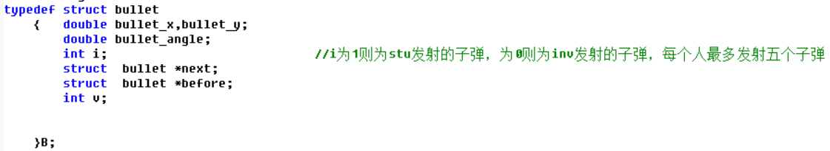
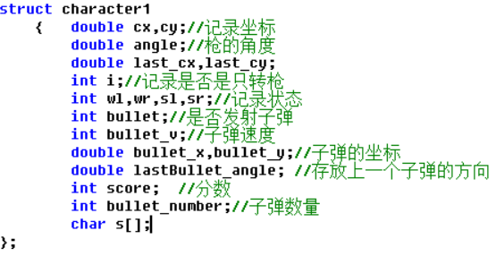
Implementation
信息的保存

Slide 16

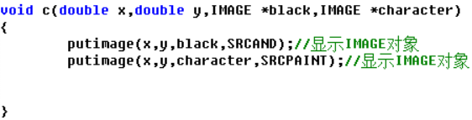
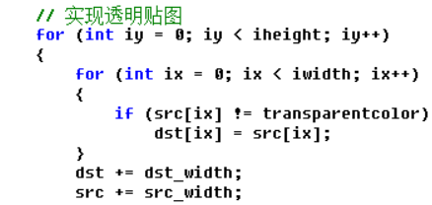
Implementation
透明化

Slide 17

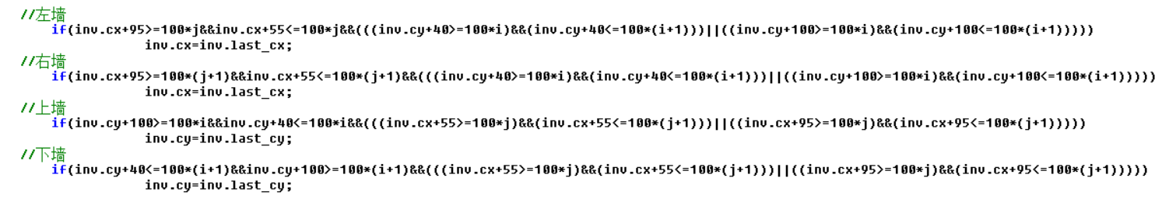
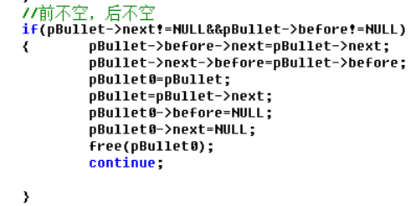
Implementation
人物的控制和子弹的反弹

Slide 18
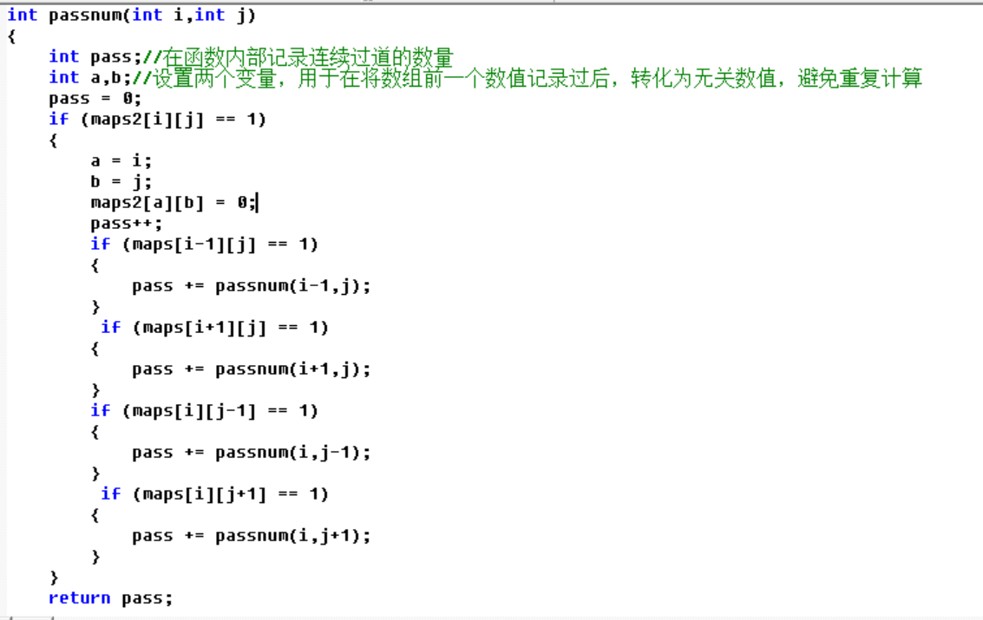
Implementation
随机地图的生成

Slide 19
Group division
5

Slide 20
Group division
吴志涛：角色的移动，音乐，射击，子弹和人物的判定，各个模块的整合
郭运佳：初始界面，随机地图的生成，角色的绘制

Slide 21
Test
6

Slide 22

Test

Slide 23
谢谢观看

